Slide 1
UTILIZAÇÃO DO SÊMEN SEXADO COMO INTRUMENTO DE SELEÇÃO E EVOLUÇÃO GENÉTICA DO REBANHO
ALEQUESANDER DOS SANTOS
REGIONAL CENTRO SUL – PR

Slide 2
CARACTERÍSTICAS DO SÊMEN SEXADO
SEPARAÇÃO ATRAVÉS DA TÉCNICA DE CITOMETRIA DE FLUXO.
Cromossomo XX (fêmea) possuí 3,8% mais DNA que XY (macho)
PUREZA 85% mínimo.
ACURÁCIA 91% quantidade de fêmeas/machos.
CONCENTRAÇÃO ESPERMÁTICA/PALHETA: SEXADO 2mi a 4mi.
sêmen convencional 20mi.
FERTILIDADE: 10% a 15% INFERIOR.
QUALIDADE: Vida útil 4h inferior.
Viabilidade igual ao sêmen convencional

Slide 3
FATORES DO INDIVÍDUO
“Fertilidade é um fator varia em relação ao indivíduo, para bons resultados utilizar sêmen de animais provados de centrais com alta confiabilidade.”
20% TOUROS NÃO POSSUI QUALIDADE SEMINAL PARA CONGELAMENTO.
20% DESSES NÃO POSSUEM QUALIDADE PARA SUFICIENTE SEXAGEM.
COMO USAR:
Inseminar vacas 15h após o cio, 3h após comparado ao sêmen convencional.
O restante dos cuidados deve ser o mesmo comparado ao sêmen convencional.
Priorizando as categorias mais férteis.

Slide 4
UTILIZAÇÃO DO SÊMEN SEXADO COMO INTRUMENTO DE EVOLUÇÃO.
MELHORAMENTO GENÉTICO.
Optar quais animais irão produzir a próxima geração
REPOSIÇÃO DE ANIMAIS
Controle zootécnico, genética voltada aos objetivos do negócio.
VENDA DE FÊMEAS
Novilhas prenhes de sêmen sexado valorizam em torno de 10%

Slide 5
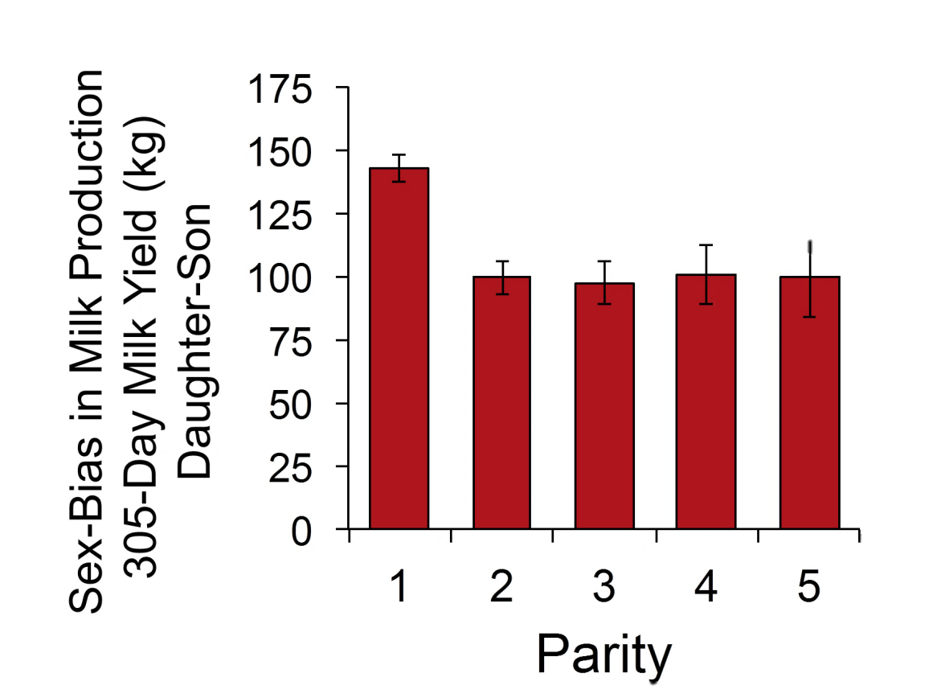
FACILIDADE DE PARTO EM VACAS E NOVILHAS
Estudo conduzido por Katia Hilde baseado em 2,39MI. lactações referente a 1,49mi de vacas holandesas,
banco de dados da
Holstein Association USA.
NOVILHAS
7.612KG VS 7.470KG
142 KG
VACAS
8.173kg X 8.064kg
109kg

Slide 6
GENÉTICA NO REBANHO
FÊMEAS POR CATEGORIA
GENÉTICA DE FERTILIDADE

Slide 7
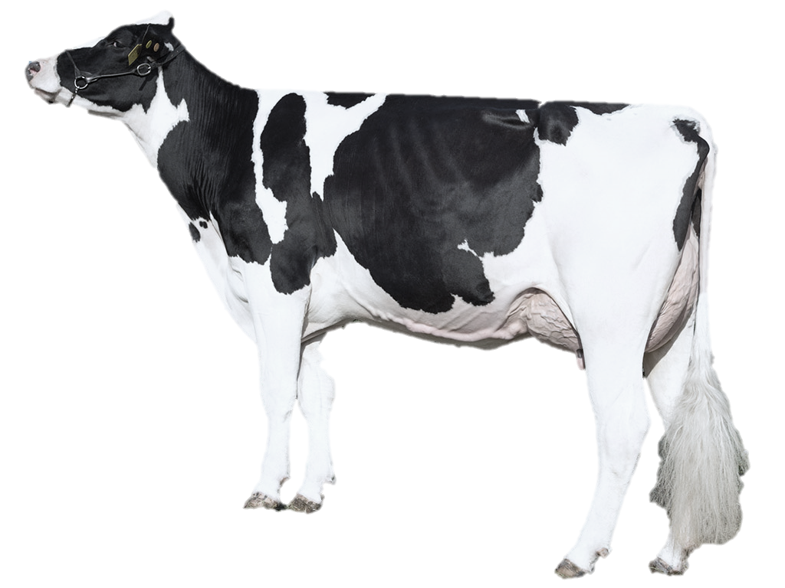
FATORES DE CATEGORIA
Categoria mais fértil, possui energia para reprodução.
NOVILHAS
Animal em desenvolvimento e em produção.
PRIMIPARAS
Vaca jovem de alta produção.
SECUNDIPARAS
MULTIPARAS
Animais em produção.
I.A.T.F
Depende do individuo.

Slide 8
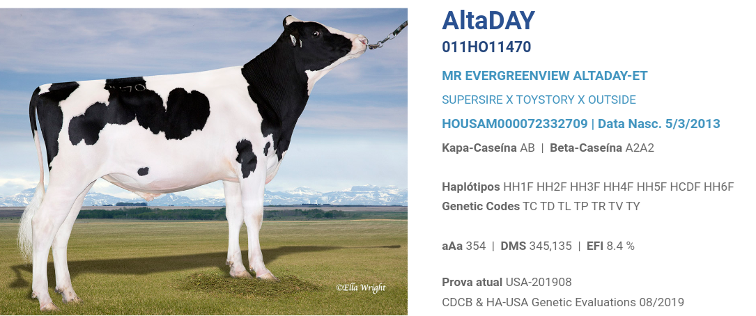
FATORES GENÉTICOS
Fertilidade como característica de seleção

Slide 10
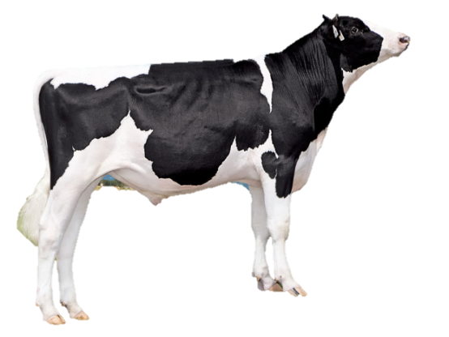
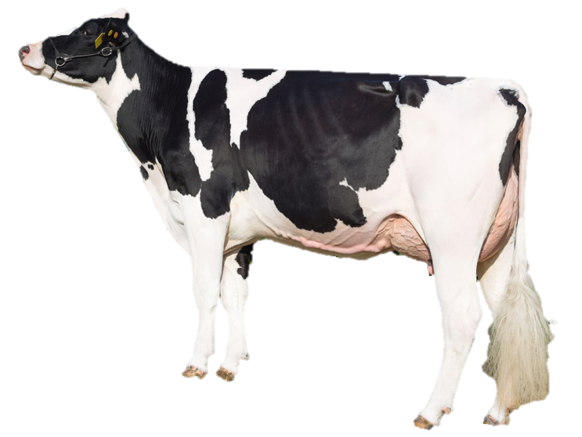
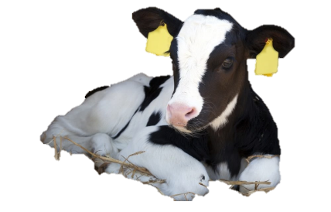

Slide 11
OBRIGADO PELA ATENÇÃO
ALEQUESANDER DOS SANTOS
REGIONAL CENTRO SUL – PR, Alta Genétics
FONE : (42) 99821-9394
Guarapuava-PR

